Slide 1
Peningamál 2013/1
Powerpoint myndir

Slide 2
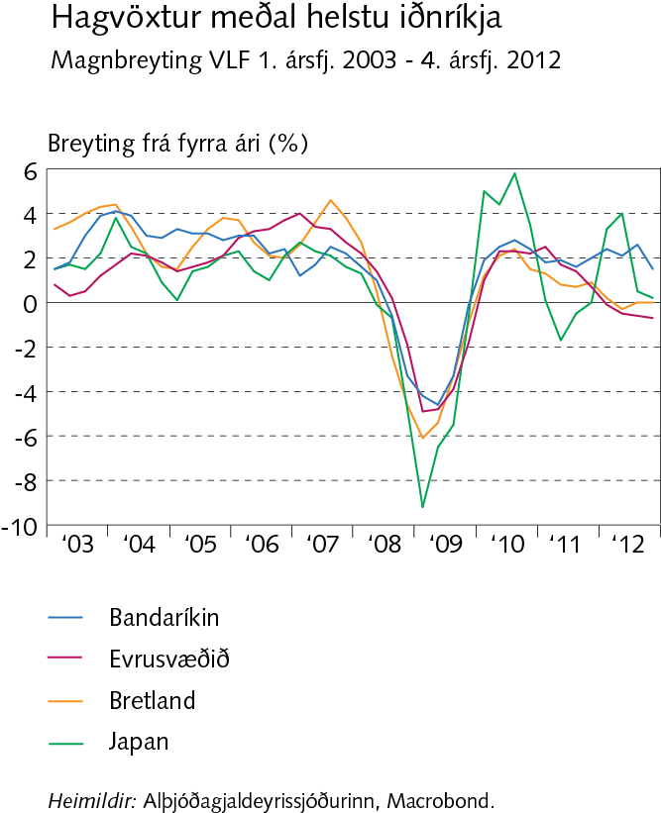
Alþjóðleg efnahagsmál og utanríkisviðskipti

Slide 3
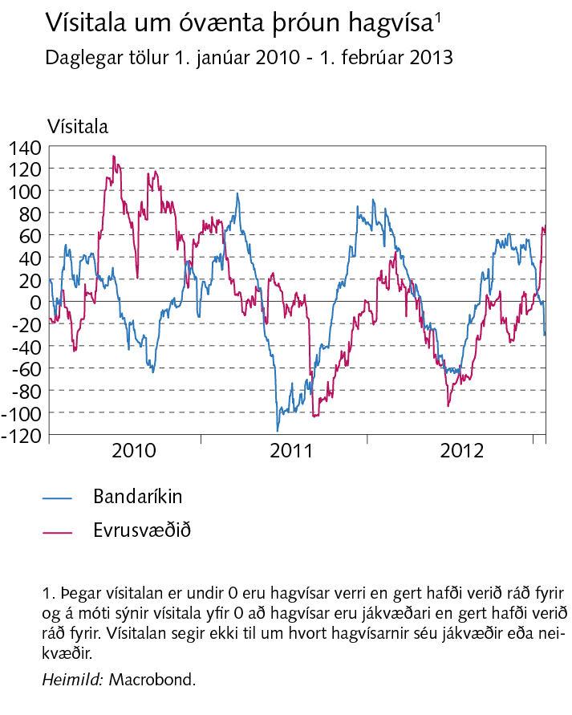
Alþjóðleg efnahagsmál og utanríkisviðskipti

Slide 4
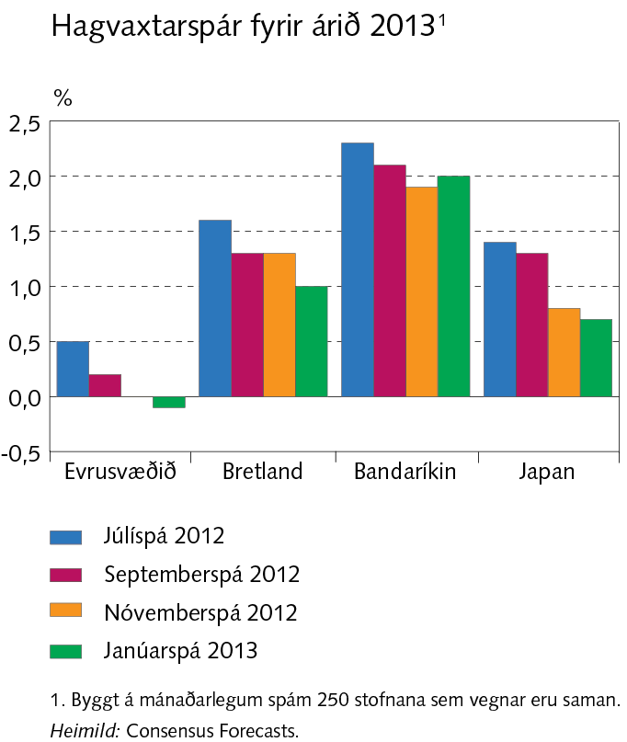
Alþjóðleg efnahagsmál og utanríkisviðskipti

Slide 5
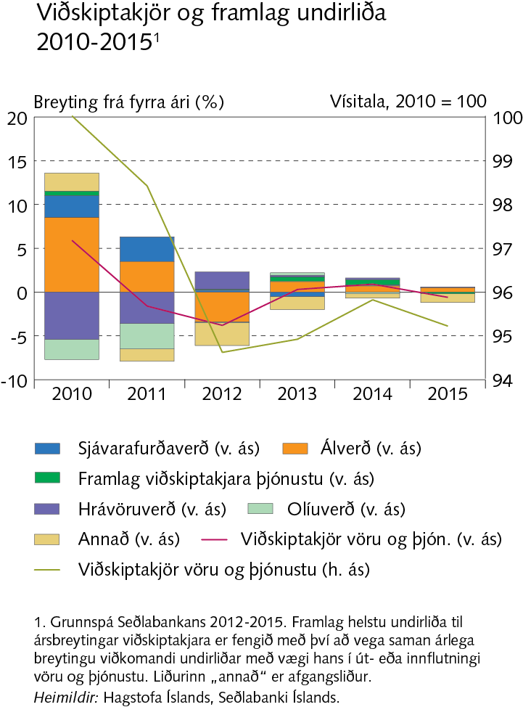
Alþjóðleg efnahagsmál og utanríkisviðskipti

Slide 6
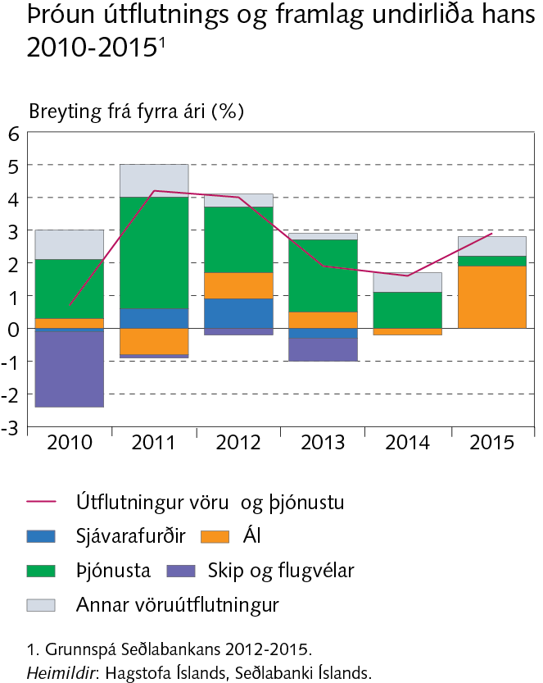
Alþjóðleg efnahagsmál og utanríkisviðskipti

Slide 7
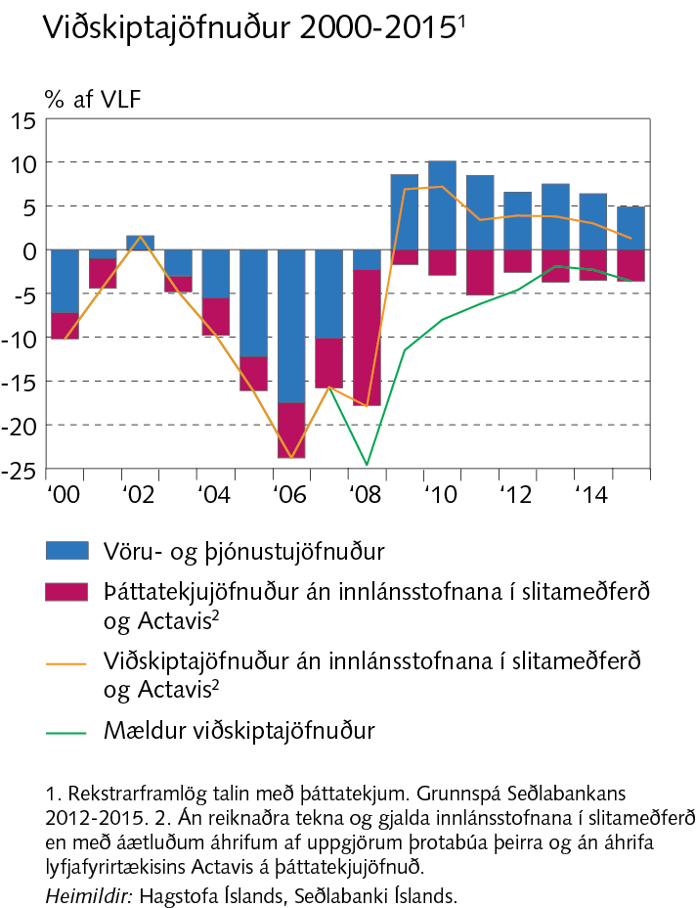
Alþjóðleg efnahagsmál og utanríkisviðskipti

Slide 8
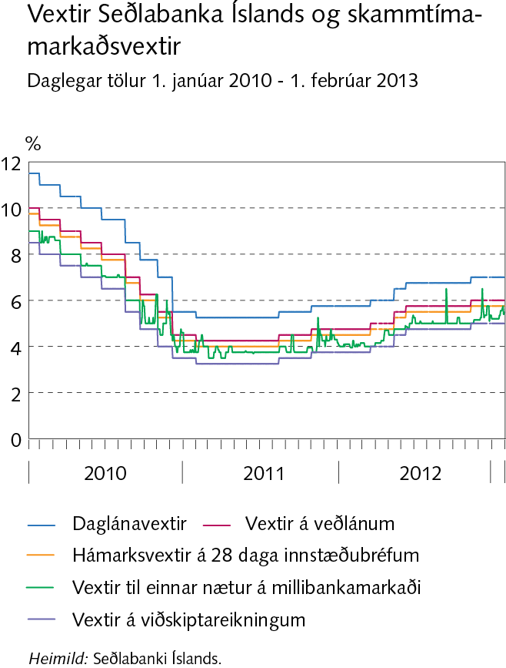
Innlendir fjármálamarkaðir

Slide 9
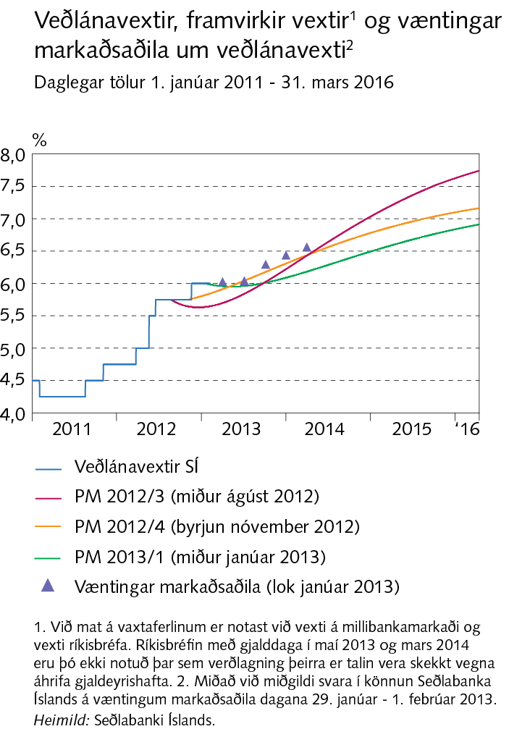
Innlendir fjármálamarkaðir

Slide 10
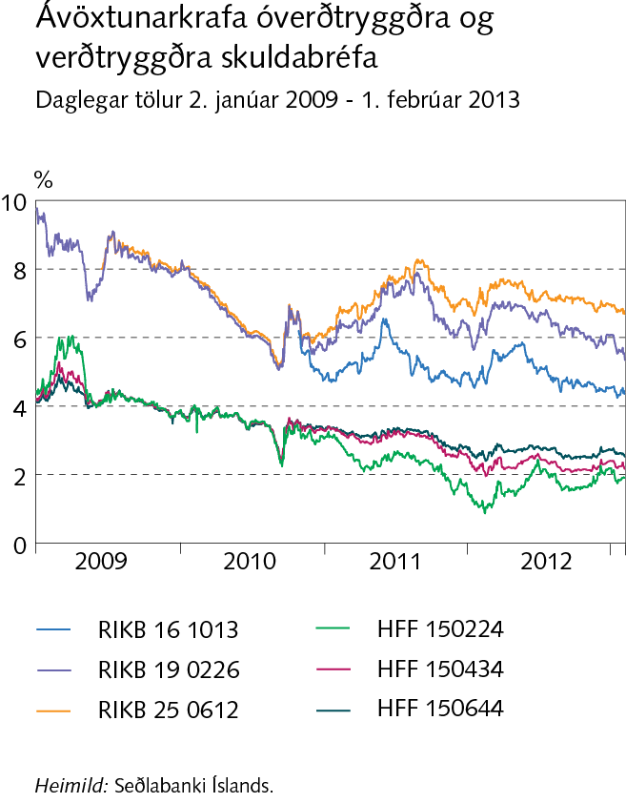
Innlendir fjármálamarkaðir

Slide 11
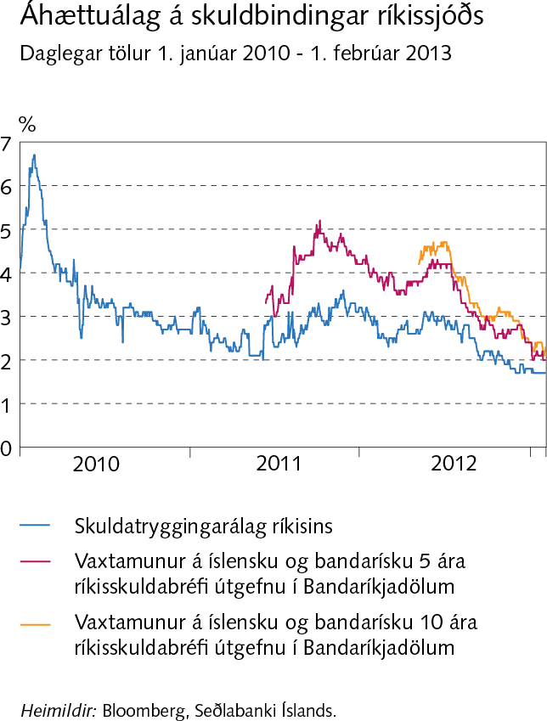
Innlendir fjármálamarkaðir

Slide 12
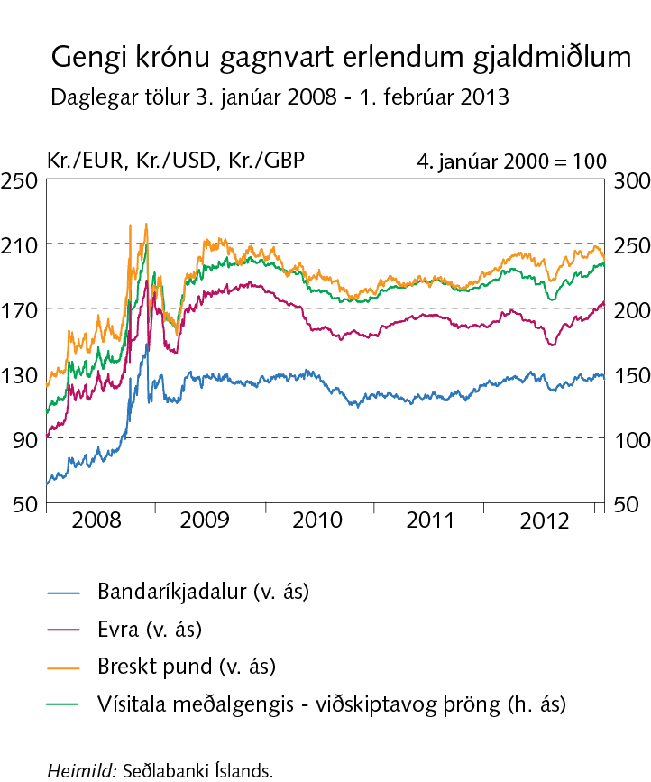
Innlendir fjármálamarkaðir

Slide 13
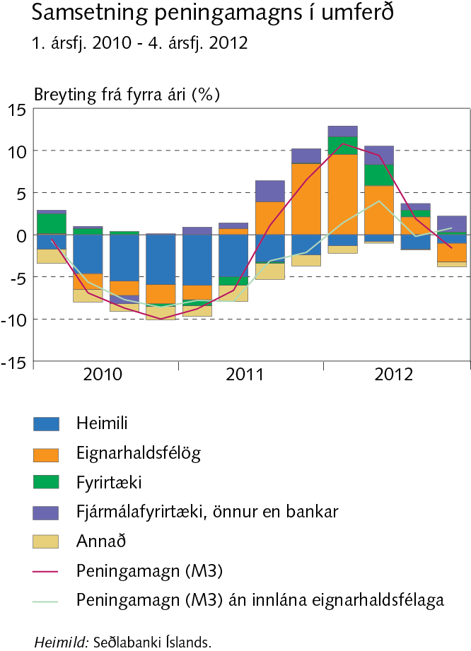
Innlendir fjármálamarkaðir

Slide 14
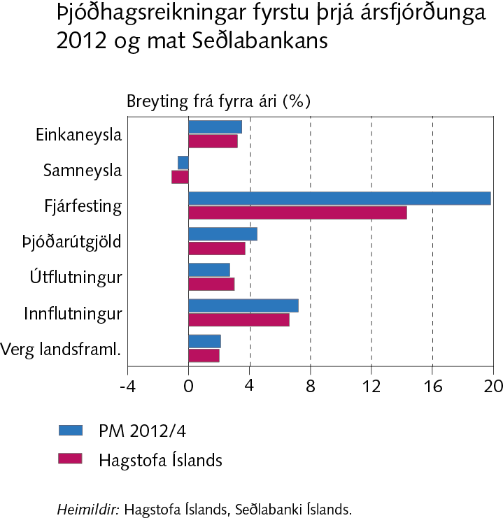
Innlendur þjóðarbúskapur

Slide 15
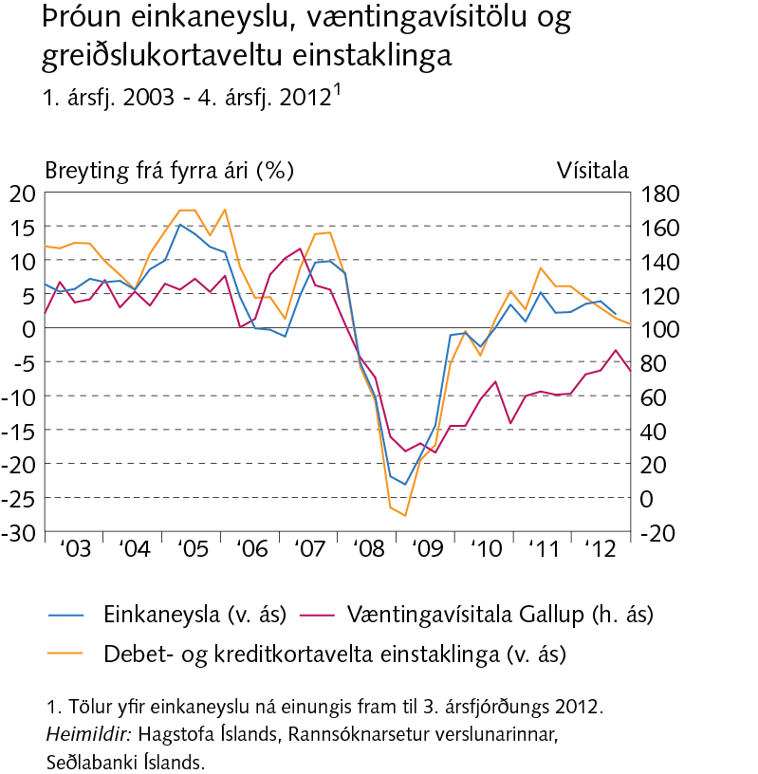
Innlendur þjóðarbúskapur

Slide 16
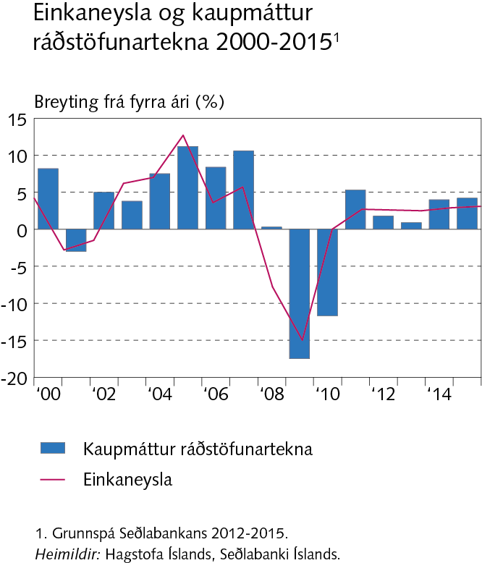
Innlendur þjóðarbúskapur

Slide 17
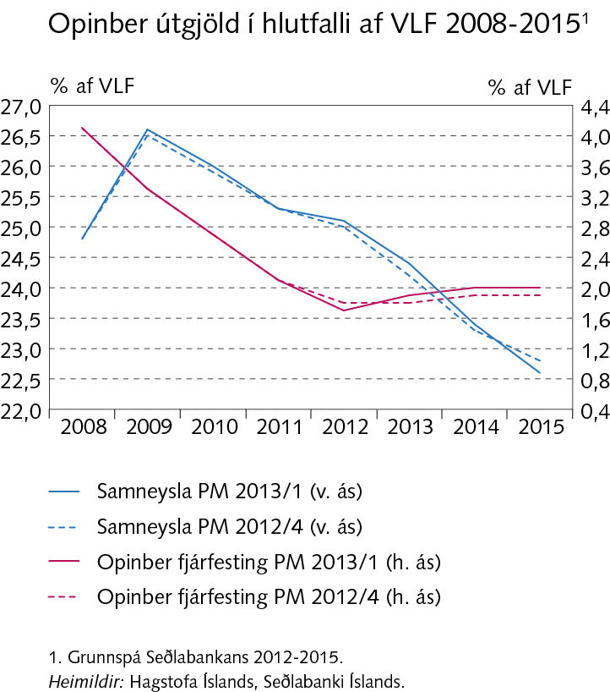
Innlendur þjóðarbúskapur

Slide 18
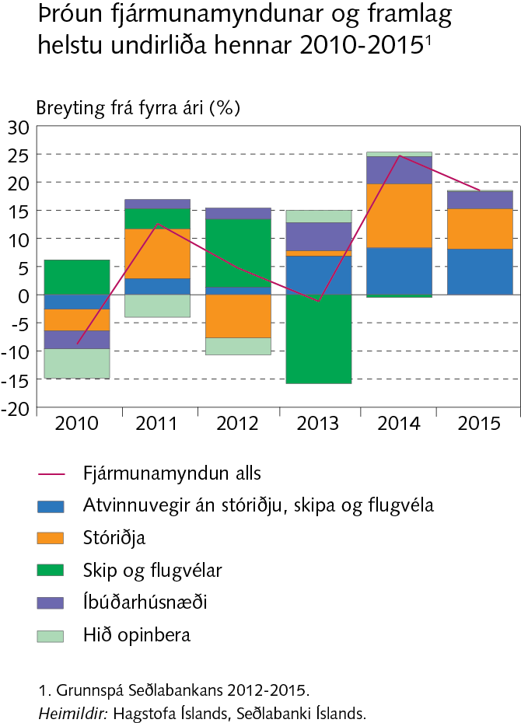
Innlendur þjóðarbúskapur

Slide 19
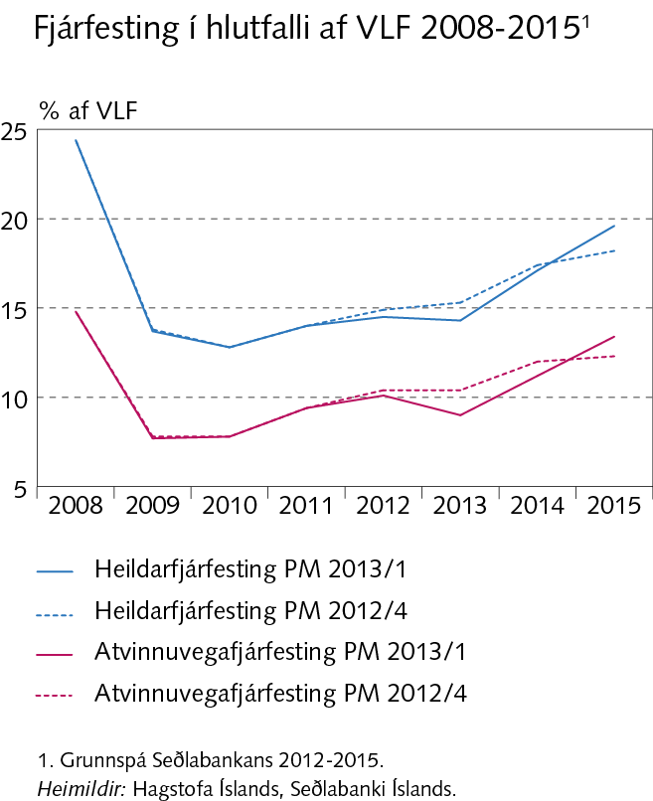
Innlendur þjóðarbúskapur

Slide 20
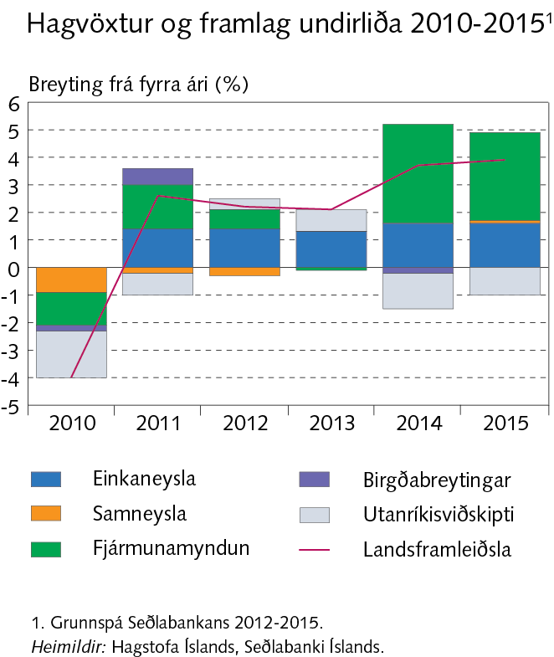
Innlendur þjóðarbúskapur

Slide 21
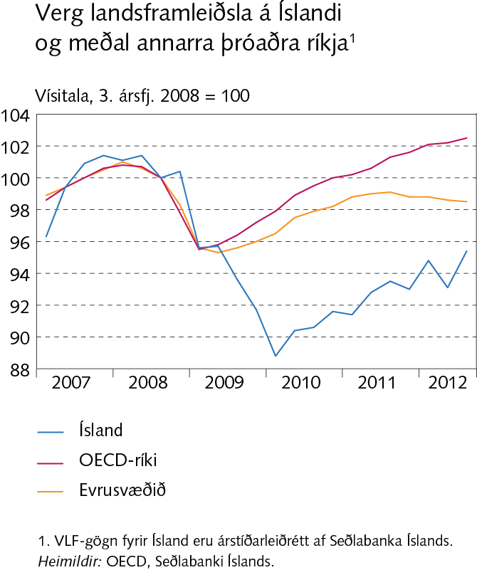
Innlendur þjóðarbúskapur

Slide 22
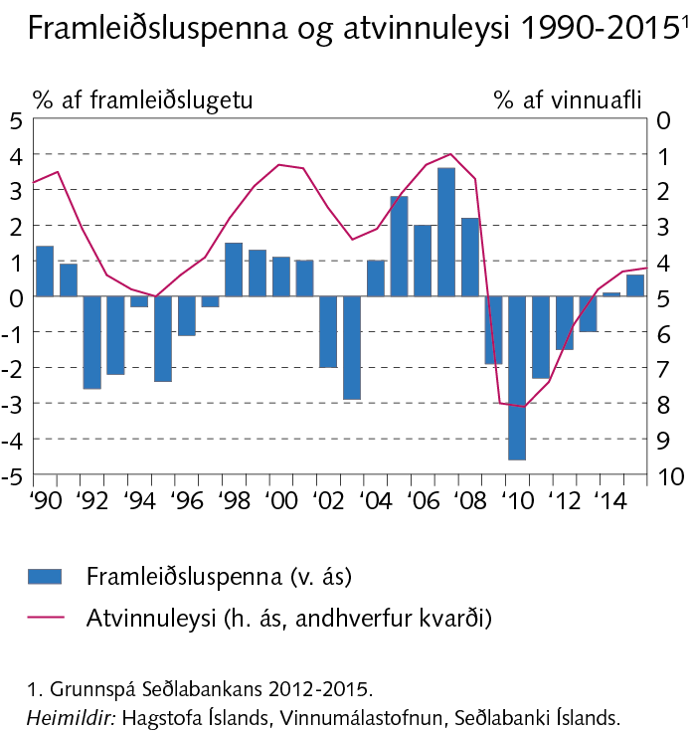
Innlendur þjóðarbúskapur

Slide 23
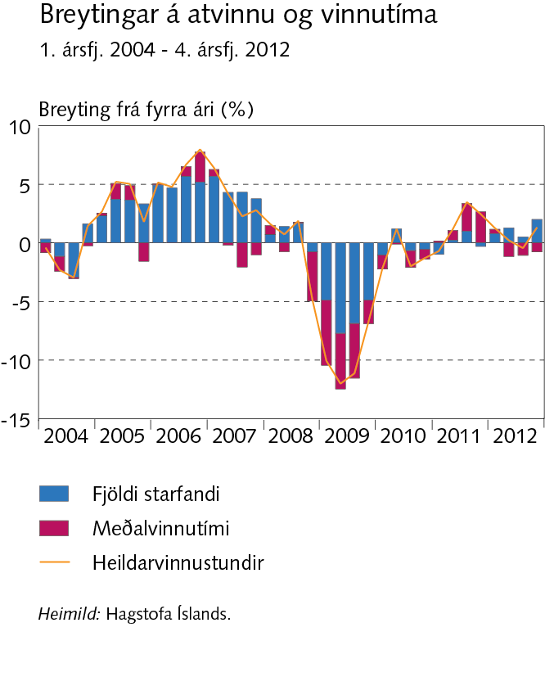
Innlendur þjóðarbúskapur

Slide 24
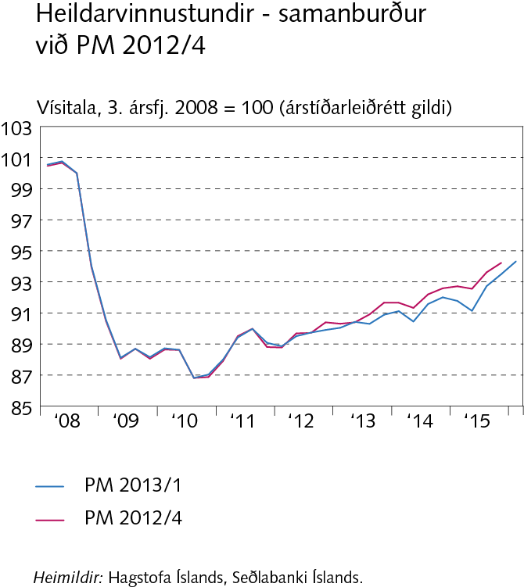
Innlendur þjóðarbúskapur

Slide 25
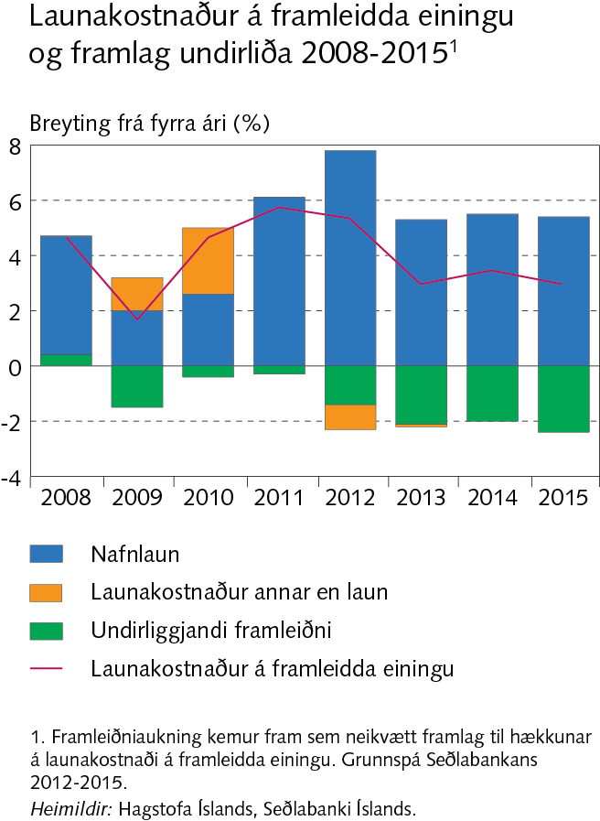
Innlendur þjóðarbúskapur

Slide 26
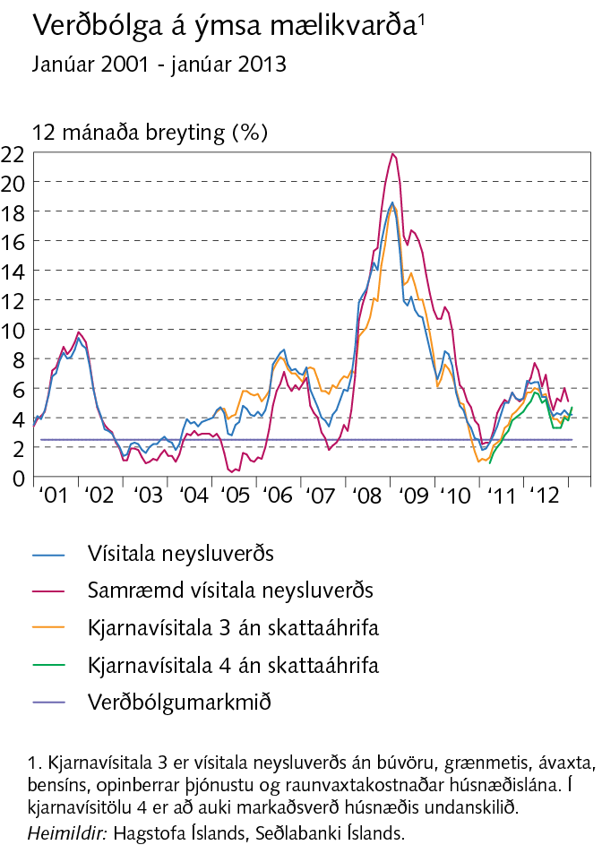
Verðbólga

Slide 27
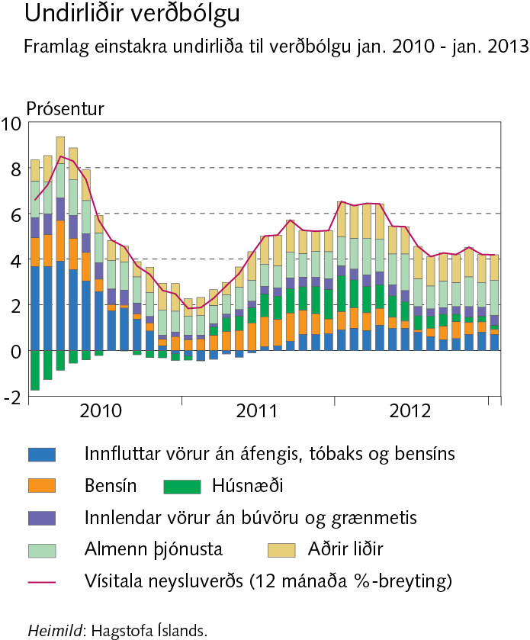
Verðbólga

Slide 28
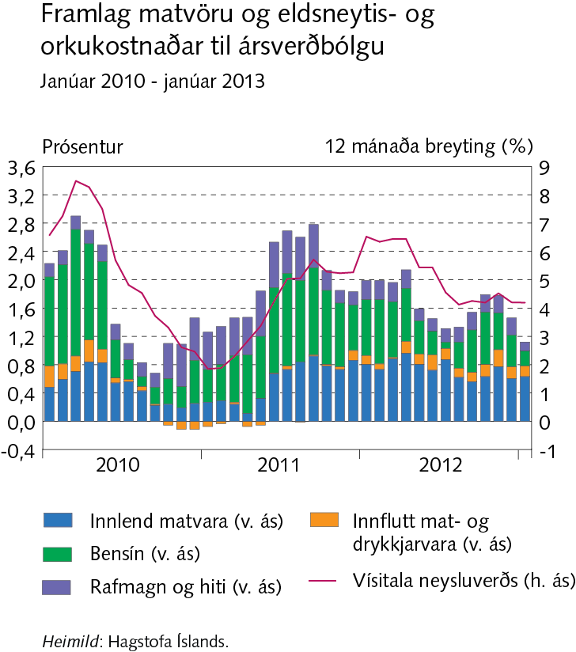
Verðbólga

Slide 29
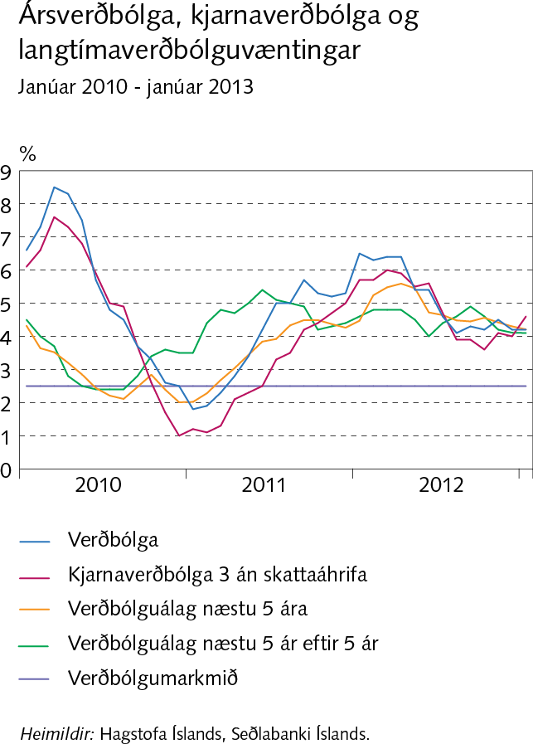
Verðbólga

Slide 30
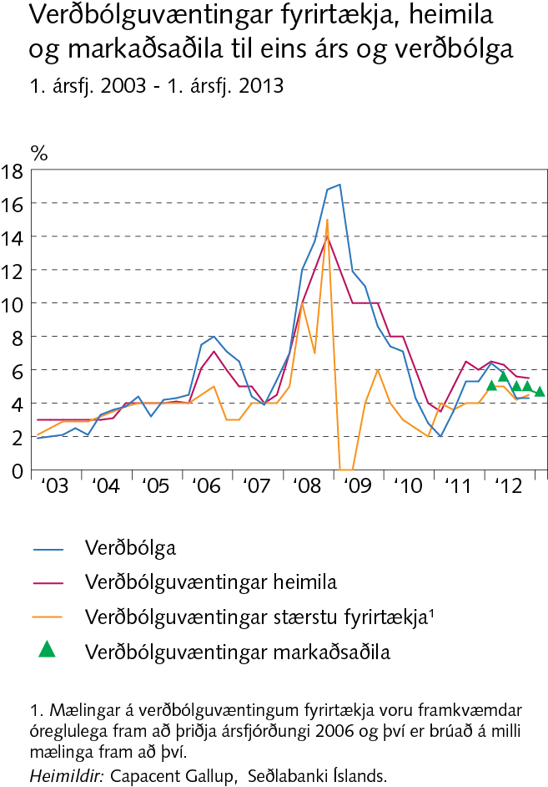
Verðbólga

Slide 31
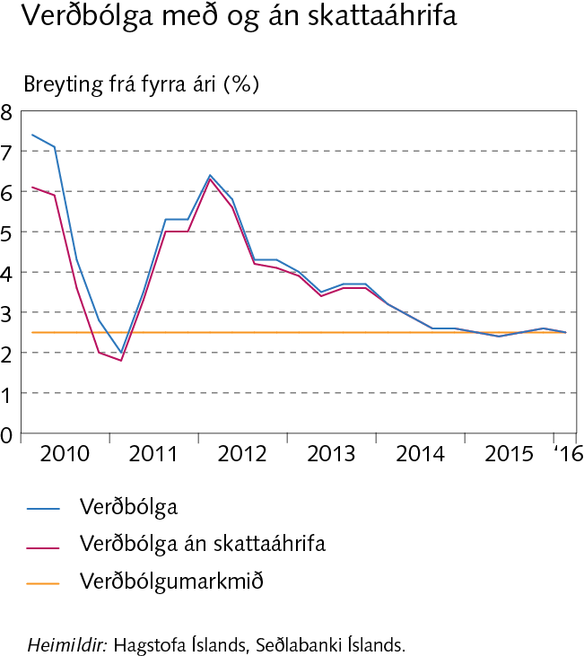
Verðbólga

Slide 32
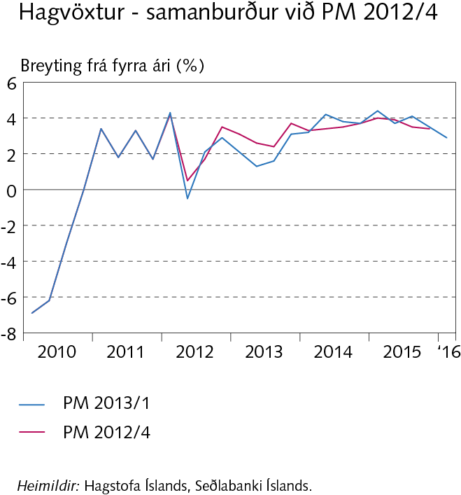
Þjóðhags- og verðbólguspá

Slide 33
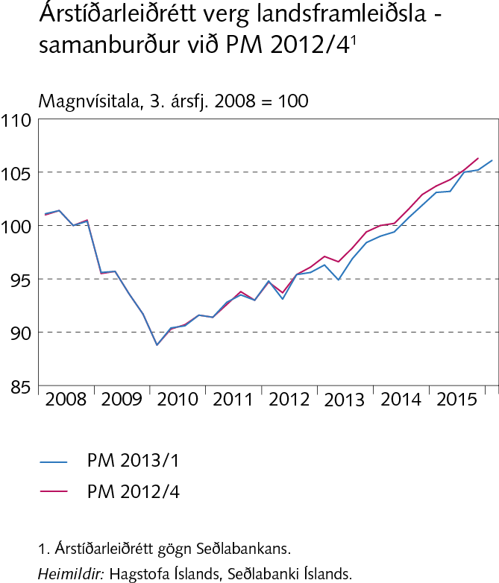
Þjóðhags- og verðbólguspá

Slide 34
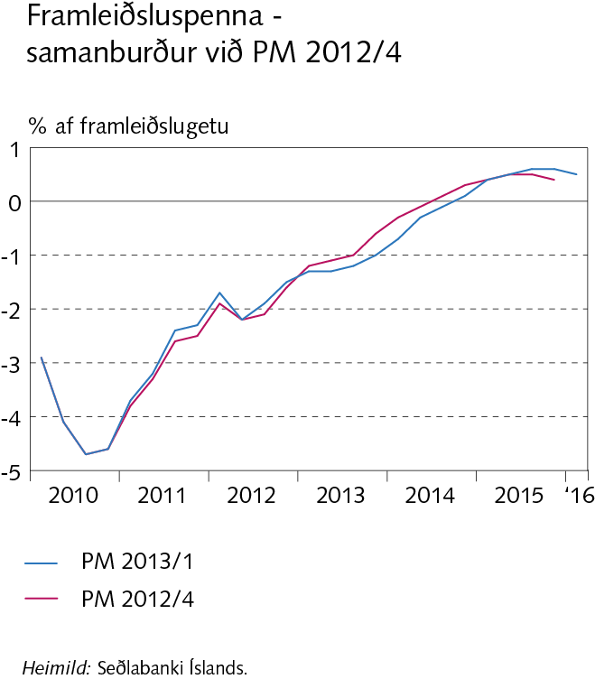
Þjóðhags- og verðbólguspá

Slide 35
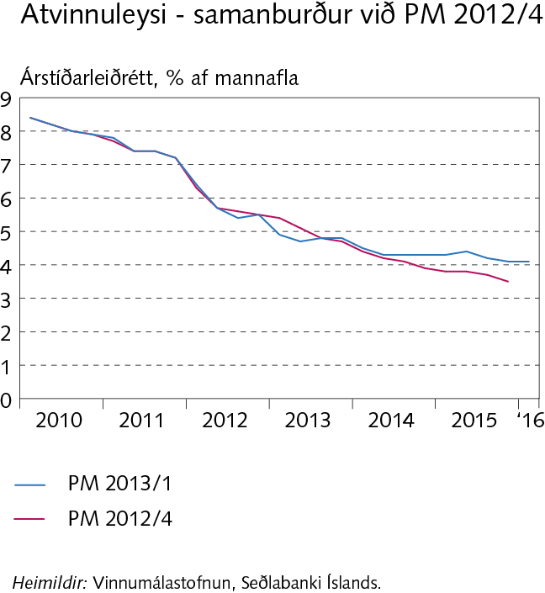
Þjóðhags- og verðbólguspá

Slide 36
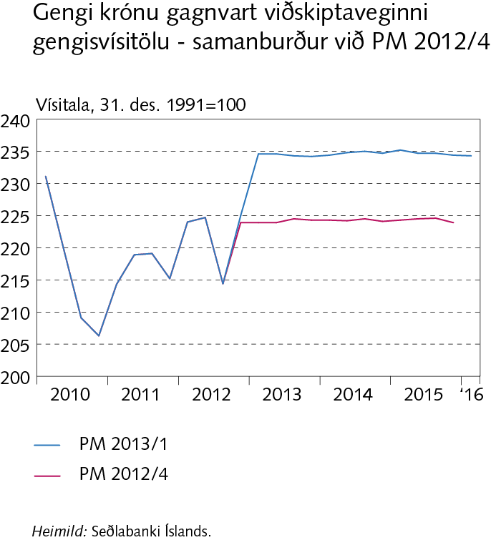
Þjóðhags- og verðbólguspá

Slide 37
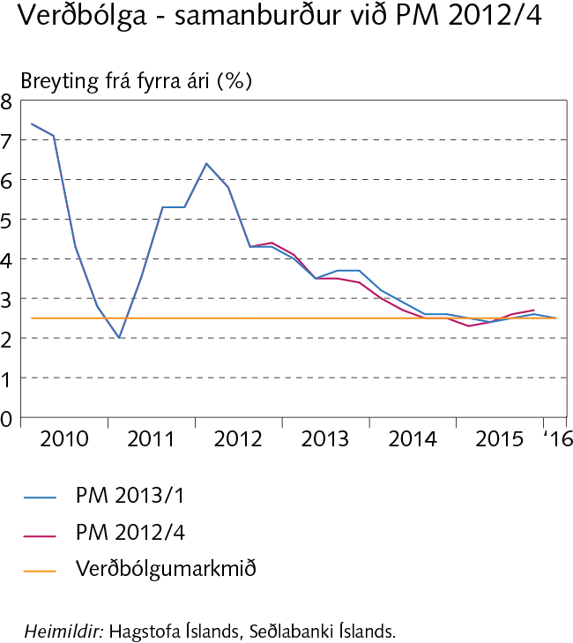
Þjóðhags- og verðbólguspá

